Slide 1
Європа

Slide 2
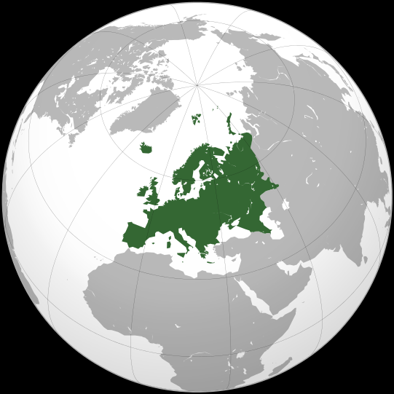
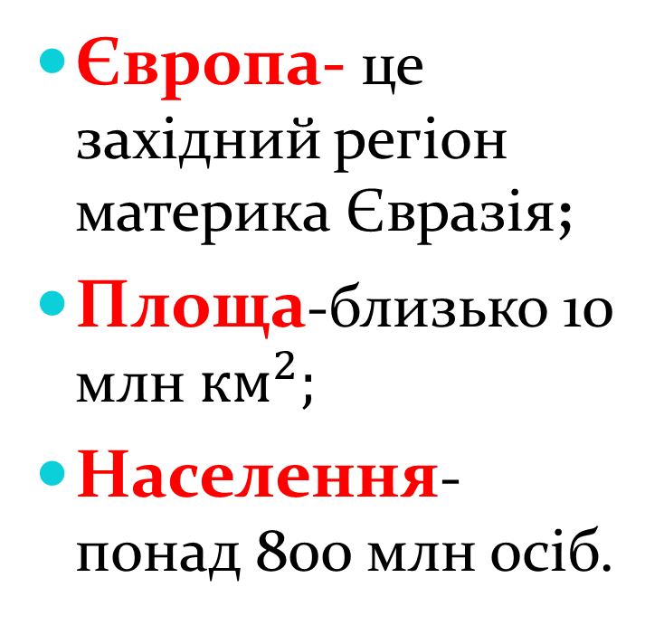
Загальні відомості
Європа- це західний регіон материка Євразія;
Площа-близько 10 млн ${км}^{2};$
Населення- понад 800 млн осіб.

Slide 3
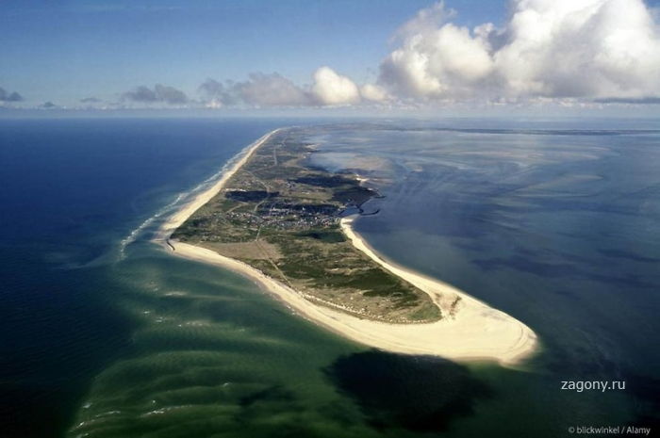
Площа островів -750 000 км²

Slide 4
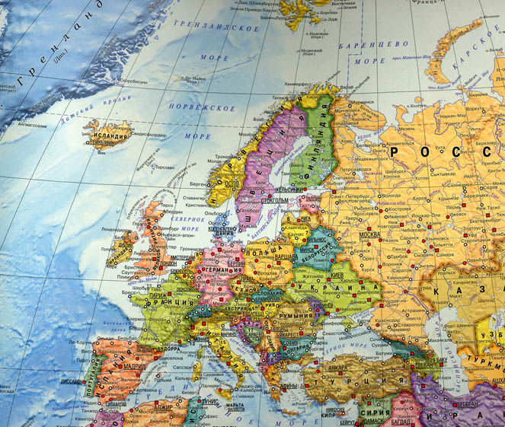
На півночі Європа омивається Північним Льодовитим океа­ном і його морями — Карським, Барендовим, Білим, Норвезь­ким, на заході і півдні — Атлантичним океаном і його моря­ми — Балтійським, Північним, Ірландським, Середземним, Мармуровим, Чорним, Азовським;

Slide 5

Крайні материкові точки Європи:
на пів­ночі — мис Нордкін, 71° пн. ш.,
на півдні — мис Маррокі, 36° пн. ш.,
на заході — мис Рока, 9° 34' зх. д.,
на сході — схід­не підніжжя Полярного Уралу біля Байдарацької губи, 67° сх. д.

Slide 6
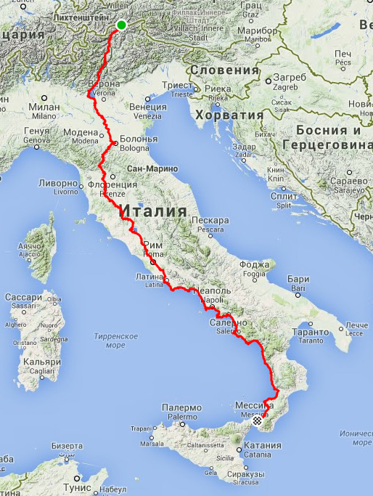
Найбільші рівнини:
Східно-Європейська платформа,
Скіфська плита,
Паданська рівнина,
Паризький басейн.

Slide 7
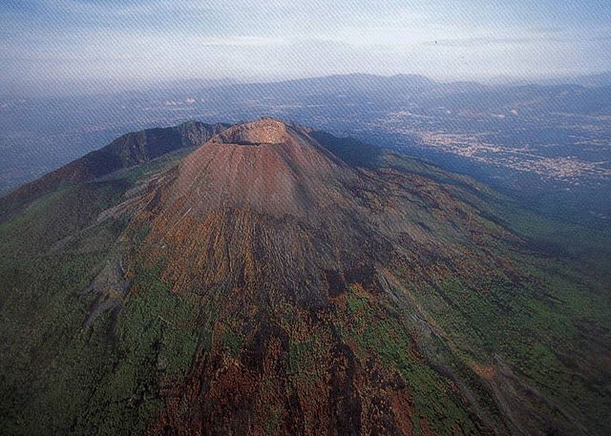
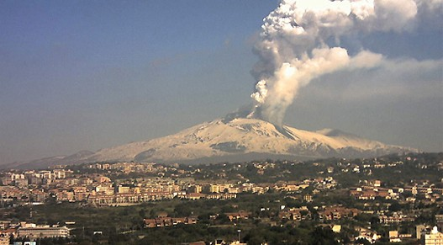
Діючі вулкани: Гекла, Везувій, Етна, Стромболі.
Везувій
Етна

Slide 8
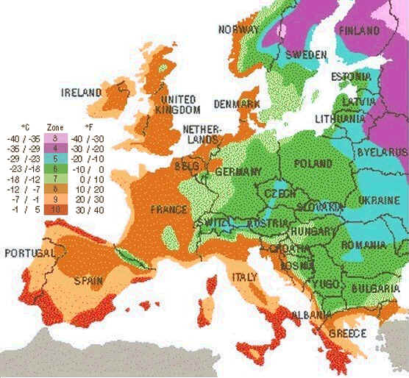
Майже уся Європа лежить у зоні помірного клімату; у південній частині Європи субтропічний клімат (середземноморський), на півночі — субполярний; річна кількість опадів — 500–800 мм, в горах (особливо на західних схилах) — понад 2000 мм.

Slide 9
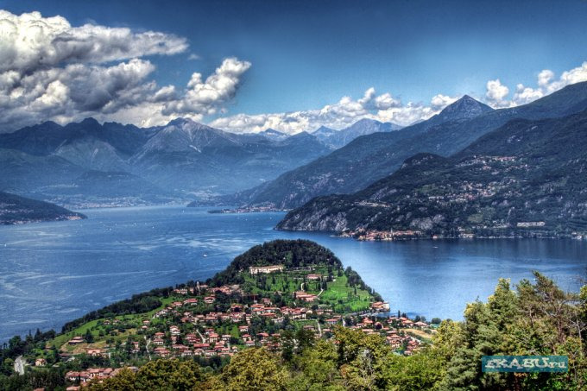
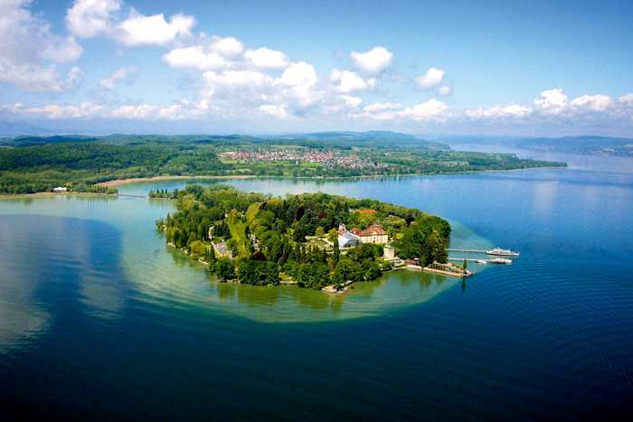
Озера найчастіше зустрічаються у північній частині Європи; найглибші — біля підніжжя Альп (Комо, Ґарда, Женевське, Боденське).
Комо(Італія)
Боденське

Slide 10
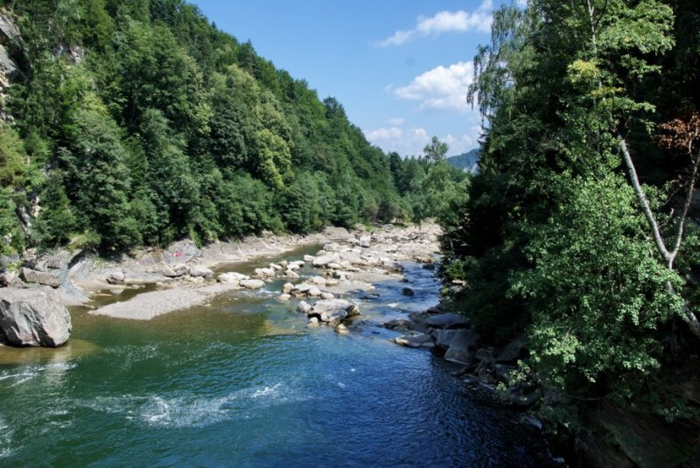
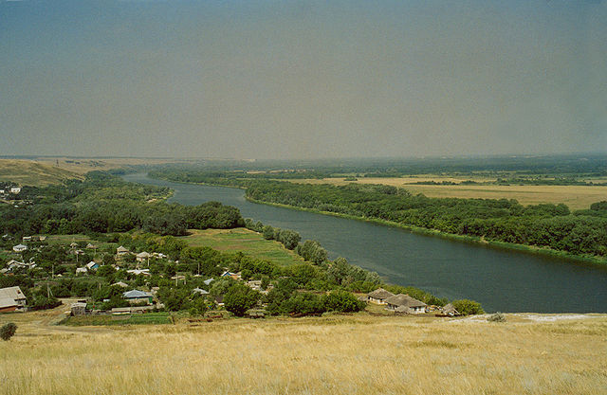
Основні ріки (довжиною більш 800 км): Волга, Дунай, Дніпро, Урал, Дон, Печора, Дністер, Рейн, Луара, Ельба, Вісла, Одер, Прут, Рона;
Прут
Дон

Slide 11
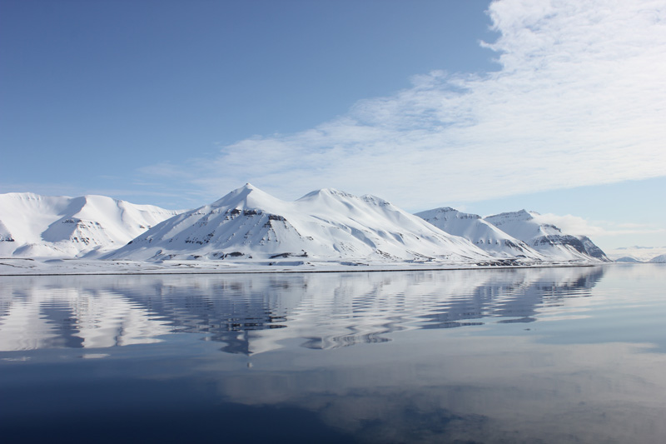
Льодовики — на Шпіцберґені, Новій Землі, в Ісландії, в Альпах та Скандинавських горах (разом 120 тис. км²).

Slide 12
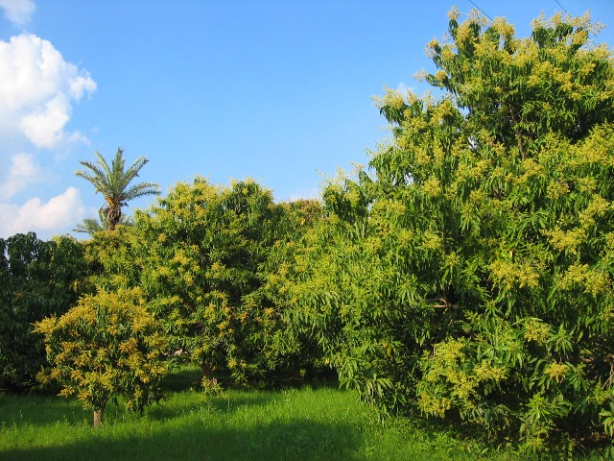
Натуральна рослинність значною мірою змінена або знищена людиною; стан лісів постійно погіршується.

Slide 13

Центр Європи
Розташування центру залежить від визначення кордонів Європи і головним чином визначається обраною методикою підрахунку, а також тим, чи включаються віддалені острови в список крайніх точок Європи чи ні. Таким чином, на звання географічного центру Європи претендують кілька місць. Крім України, де центром Європи вважається точка біля села Ділове недалеко від Рахова, на місце розташування центру Європи претендують також Литва, Словаччина, Білорусь, Польща, та деякі інші. Книга рекордів Гіннеса визнає село Пурнушкяй за 26 км на північ від Вільнюса (Литва), як «офіційний» географічний центр Європи.

Slide 14

Європу населяє 729 млн людей (11% світового населення);
Густота населення, без Росії — 97 мешканців на км² ,
найбільша (200–370 осіб на км²) — в Нідерландах, Бельгії, Великій Британії та Німеччині,
найменша (3-15) — в Ісландії, Норвегії та Фінляндії;

Slide 15

У містах мешкає понад 70% населення;
Найбільші міста (з населенням більш 1,5 млн.):

Slide 16
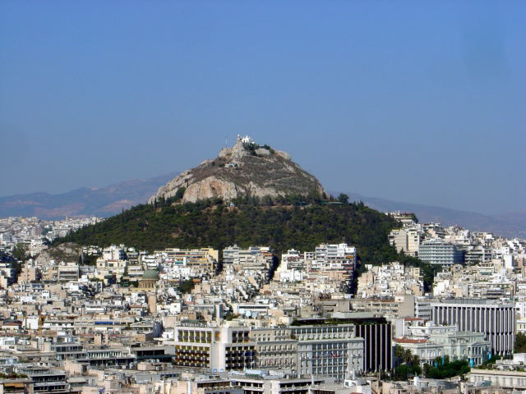
Афіни

Slide 17
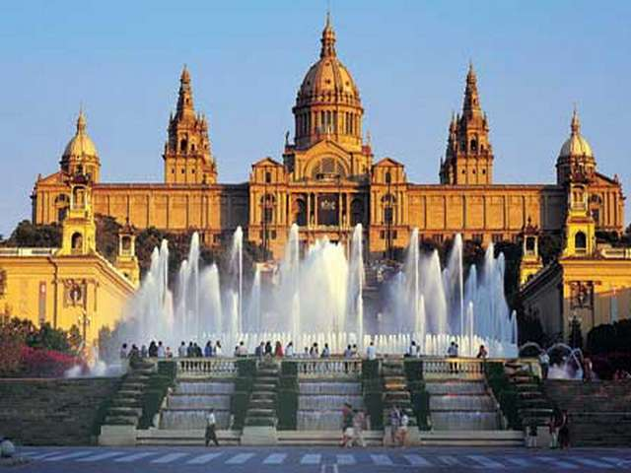
Барселона

Slide 18
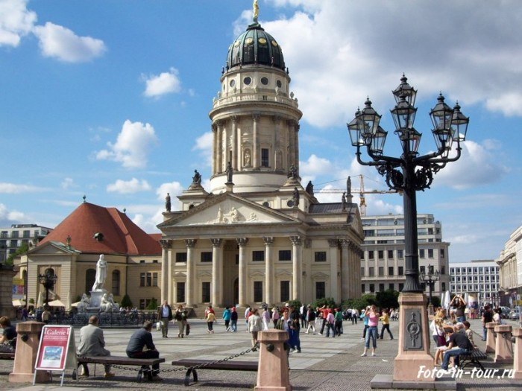
Берлін

Slide 19
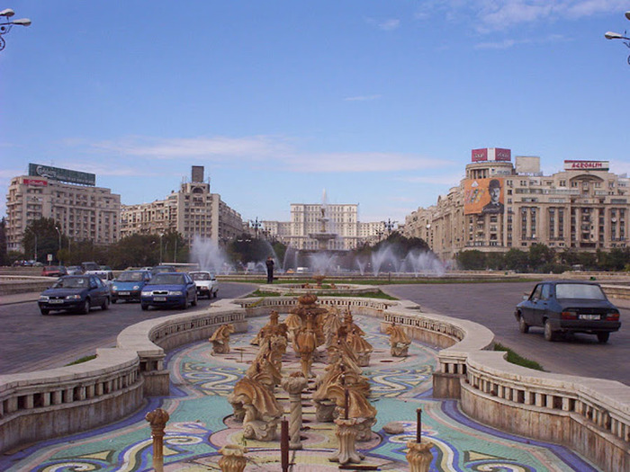
Бухарест

Slide 20
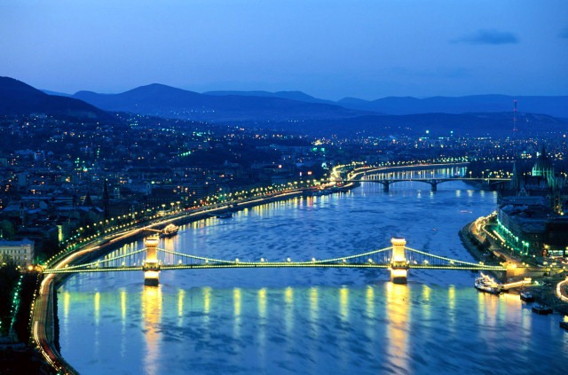
Будапешт

Slide 21
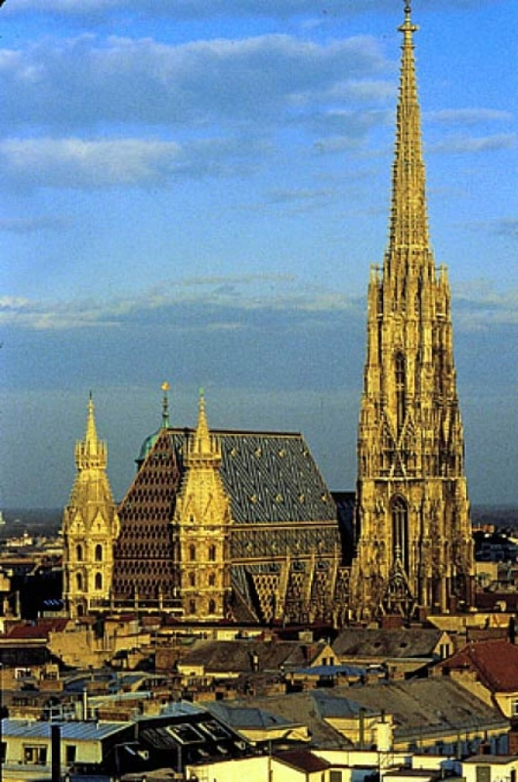
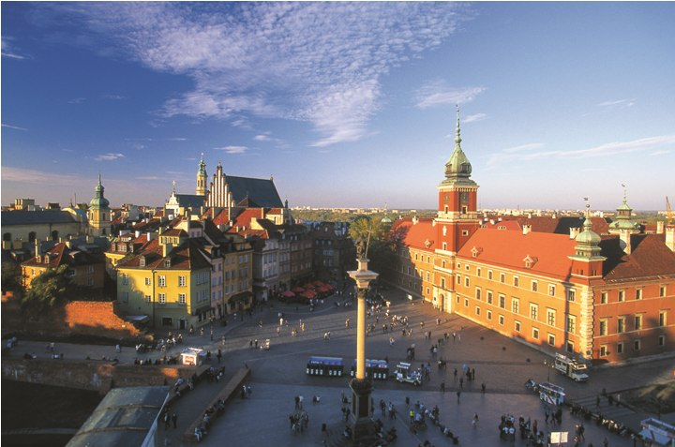
Відень Варшава

Slide 22
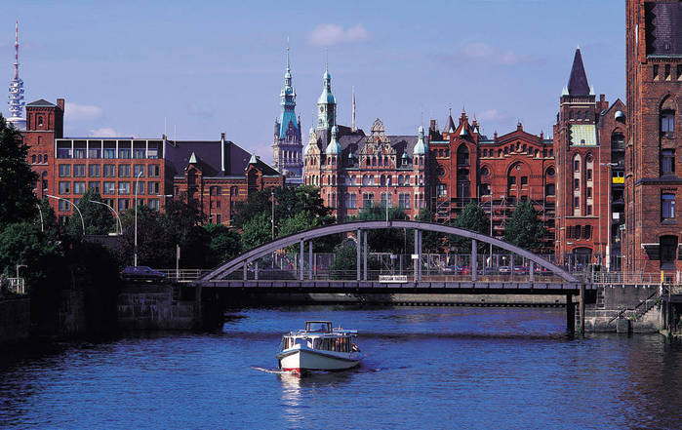
Гамбург

Slide 23
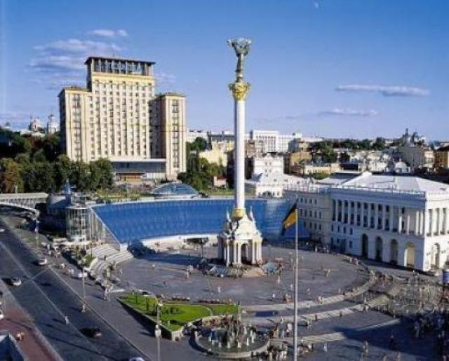
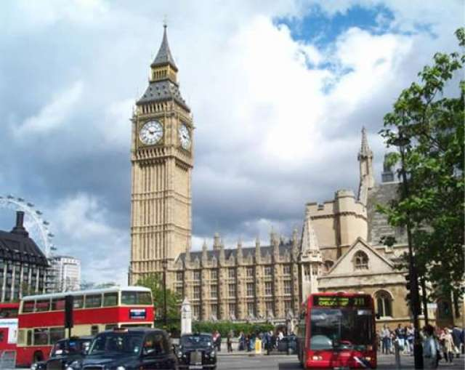
Київ Лондон

Slide 24
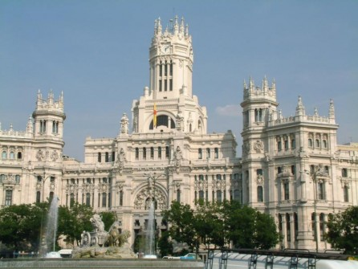
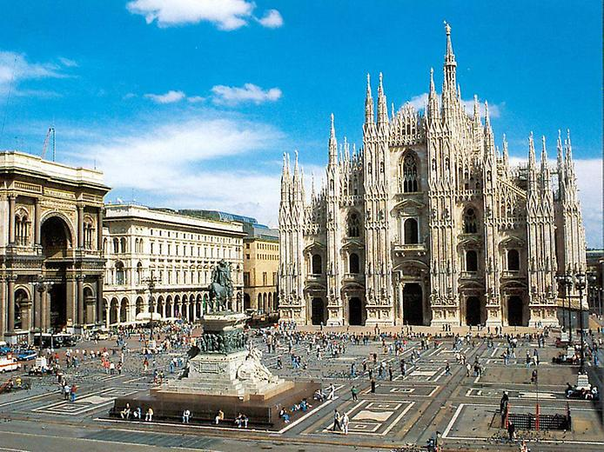
Мадрид Мілан

Slide 25
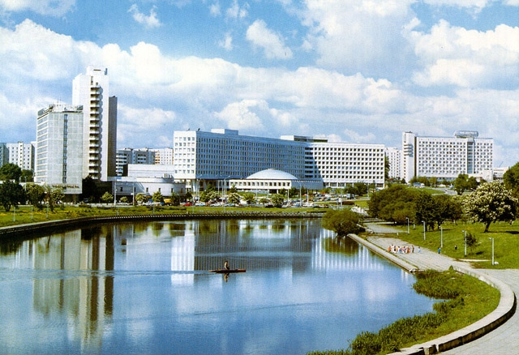
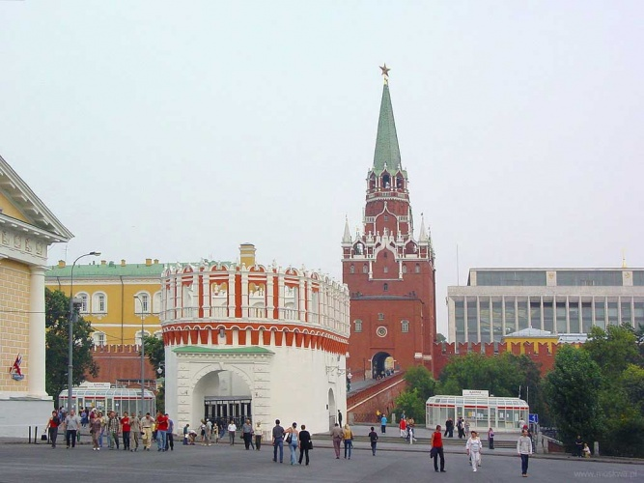
Мінськ
Москва

Slide 26
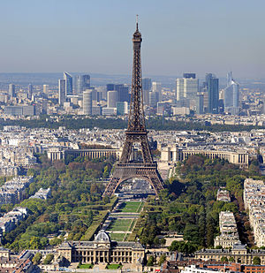
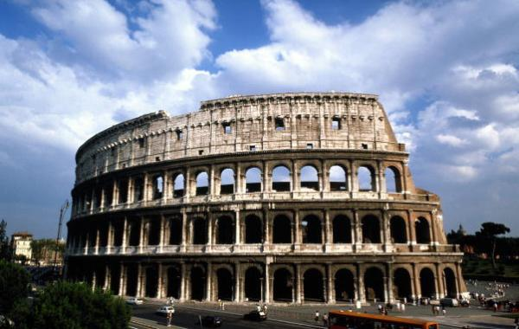
Рим
Париж

Slide 27
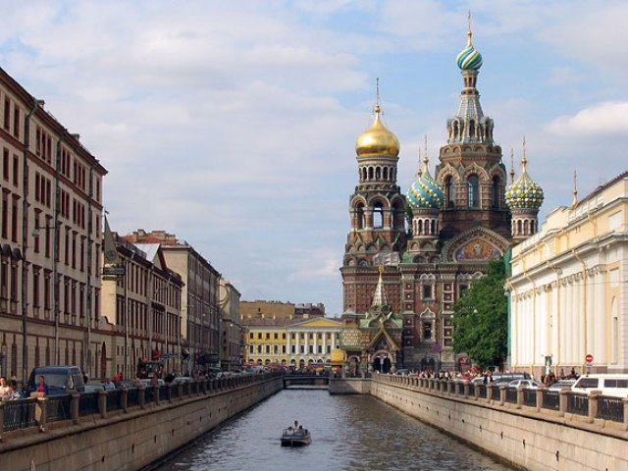
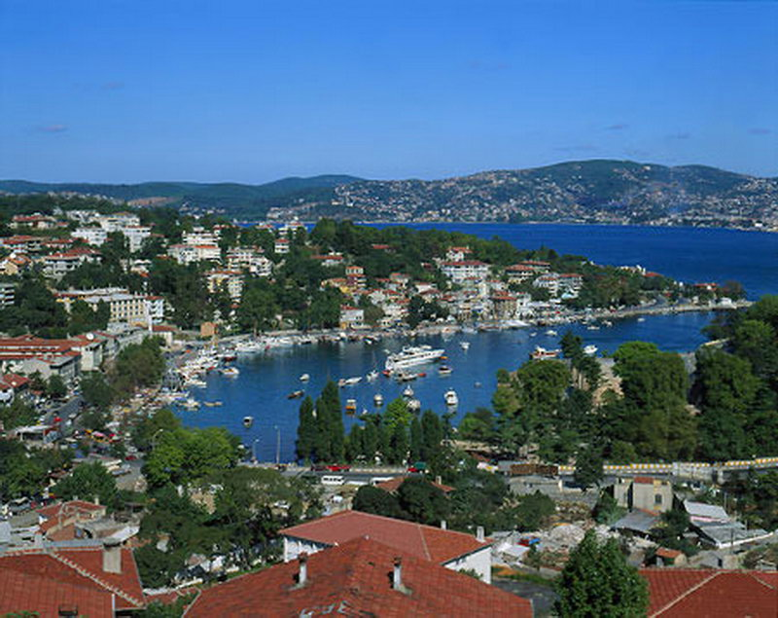
Санкт-Петербург
Стамбул

Slide 28

У Європі переважає християнська релігія. Багато людей належать до римо-католицької церкви, центр якої у Ватикані. У Північній Європі поширене протестанство, а в Східній та Південно-Східній — православ'я.

Slide 29
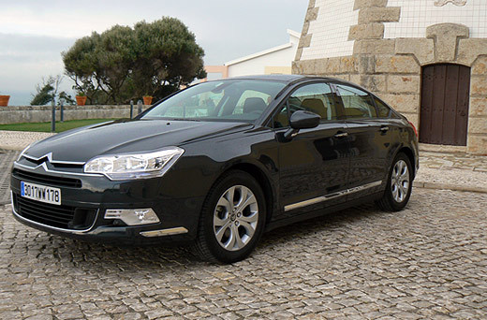
Економіка
Продукція: майже 50% усіх машин, що випускаються у світі, виробляється в Європі (Німеччина, Франція, Італія, Іспанія, Росія, Грузія, Україна, Латвія, Білорусь, Великобританія);

Slide 30
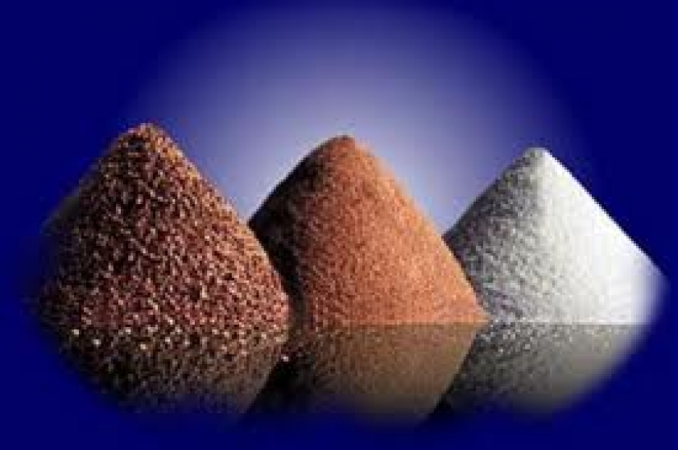
споживання добрив на сільськогосподарських угіддях у 4 рази більше, ніж на будь-якому іншому континенті;

Slide 31
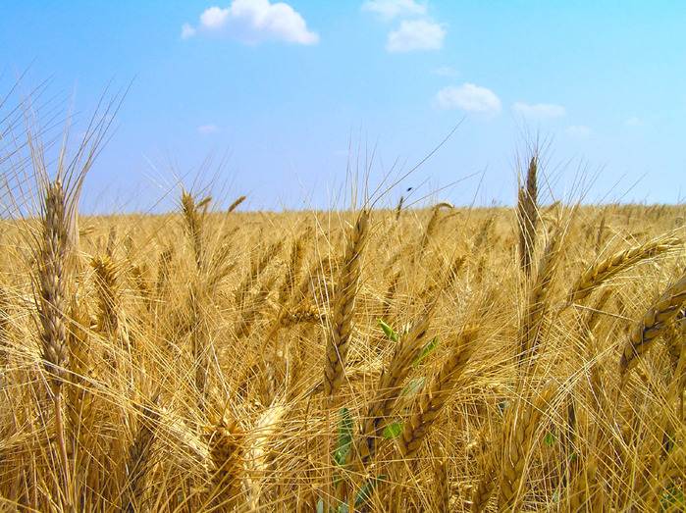
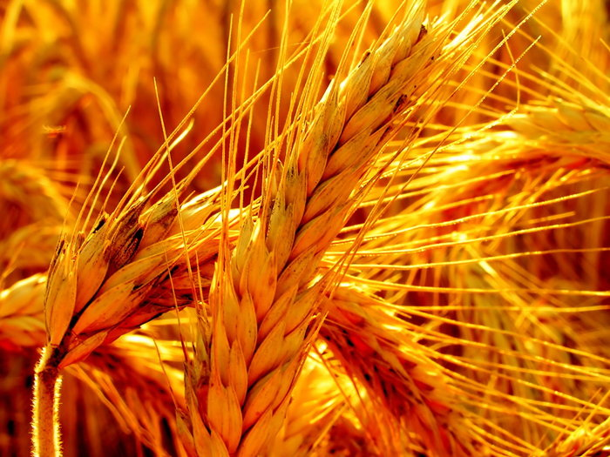
сільськогосподарська продукція Європи становить 43% усього світового виробництва ячменю (Німеччина, Іспанія, Франція, Великобританія), 41% світового виробництва жита (Польща, Німеччина), 31% світового виробництва вівса (Польща, Німеччина, Швеція, Франція) і 24% світового виробництва пшениці (Франція, Німеччина, Великобританія, Румунія);

Slide 32

Греція виробляють понад 70% оливкової олії, виробленої у світі.

Slide 33
Європу поділяють на Західну, Східну,Північну і Південну.

Slide 35

Висновки
Європа – найбільше заселений та економічно розвинений регіон світу, площа якого, становить близько 10 млн км кв., а населення сягає 800 млн., В Європі переважає християнська релігія і добре розвинена економіка. Зазвичай її поділяють на Західну, Східну,Півчну і Південну.

